Slide 1
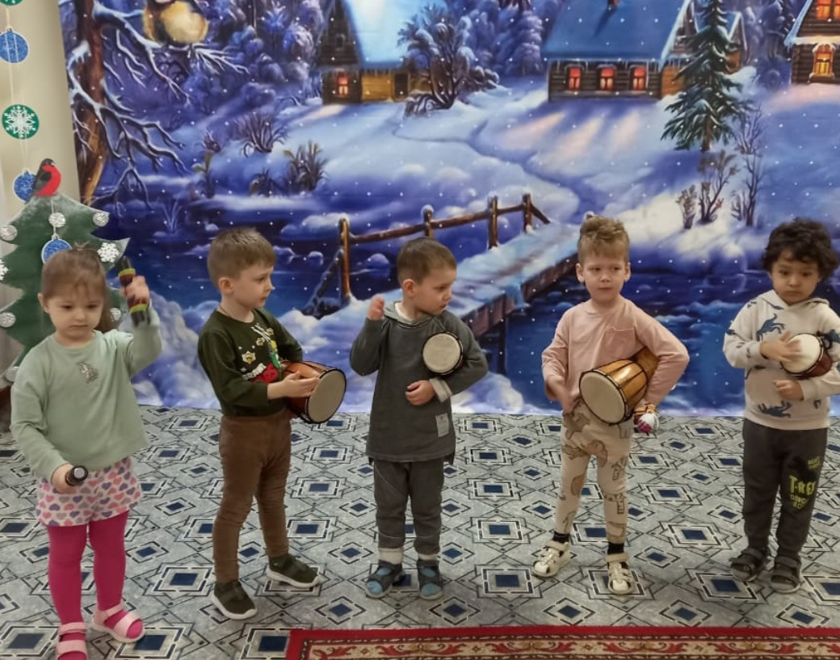
«РАЗВИТИЕ ТВОРЧЕСКОГО ВООБРАЖЕНИЯ У ДЕТЕЙ СТАРШЕГО ДОШКОЛЬНОГО ВОЗРАСТА В ПРОЦЕССЕ ВОСПРИЯТИЯ МУЗЫКИ»

Slide 2
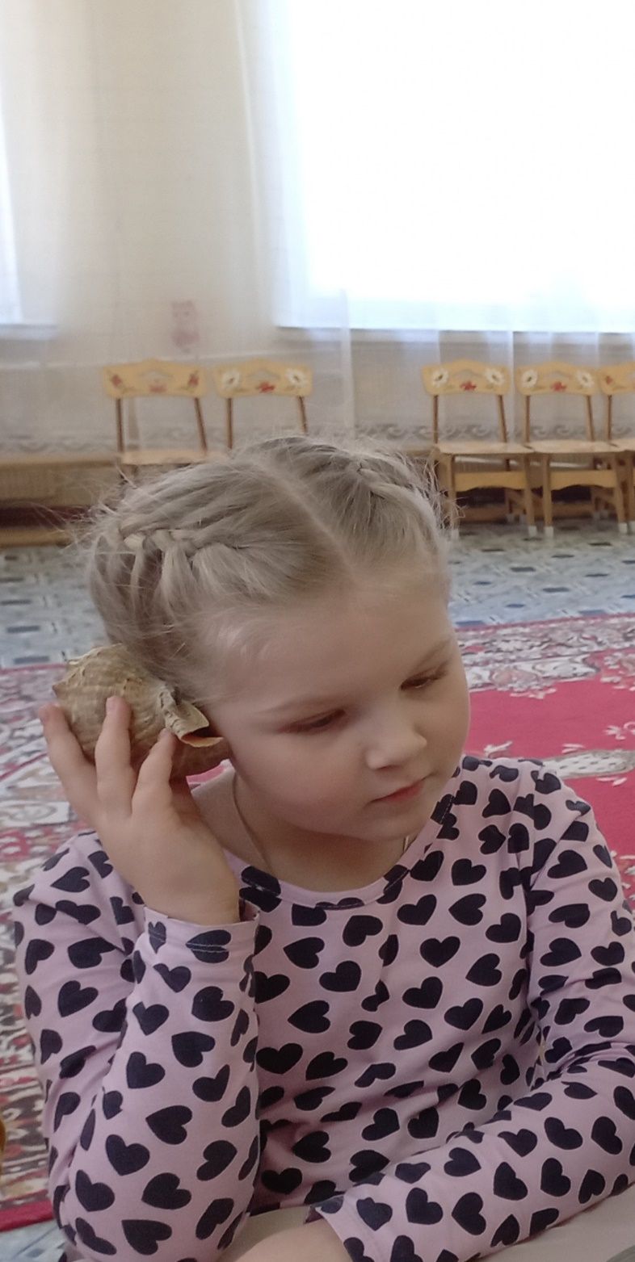
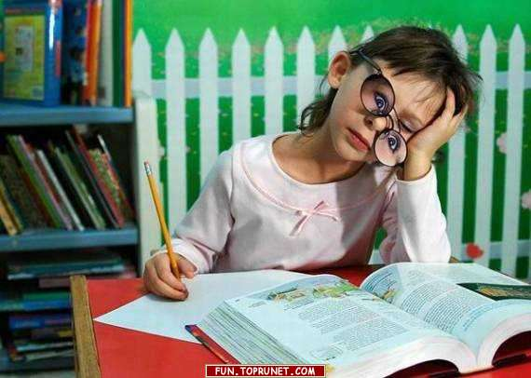
«Мы вступаем в новую эру воспитания, целью которой является скорее открытие,
чем обучение»
Маршалл Маклюэн

Slide 3
Требования современного общества в музыкальном воспитании старшего дошкольного возраста:
1) Развитие личности и воображения
2) Формирование эстетического восприятия мира
3) Поддержка творческого начала в ребенке

Slide 4
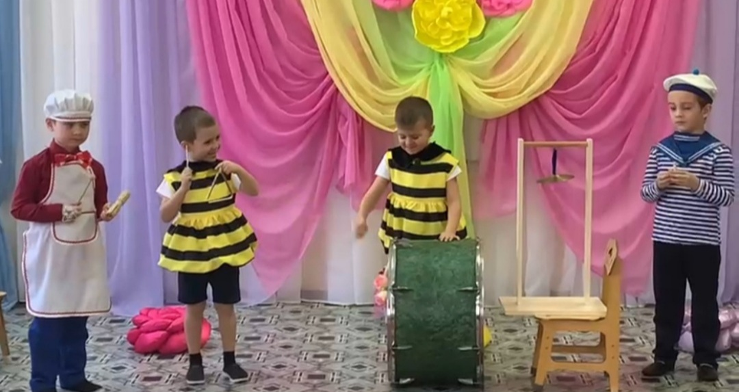
«Кем бы ни стал в дальнейшем ребенок, ученым или рабочим, музыкантом или врачом, главная задача педагога - воспитывать в нем творческое начало».
Карл Орф

Slide 5
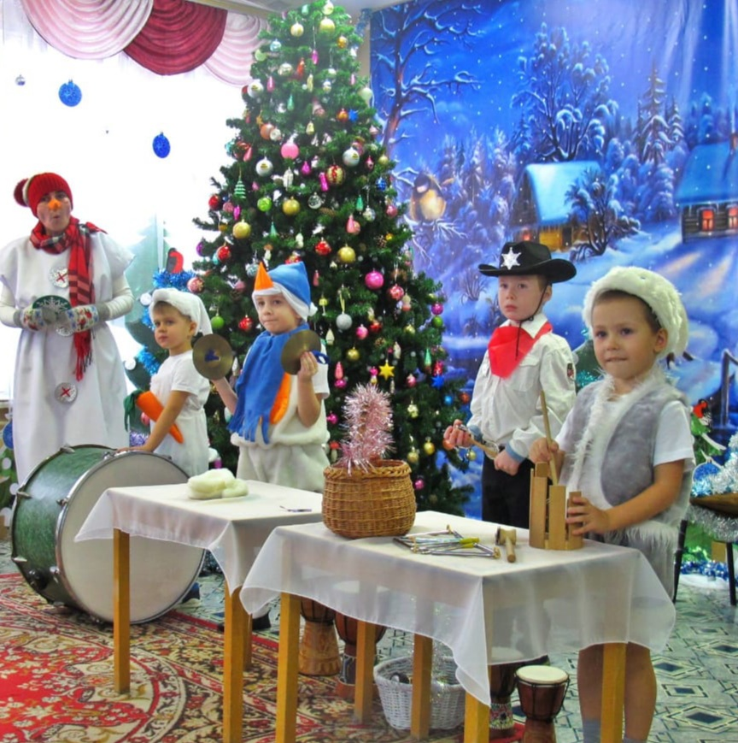
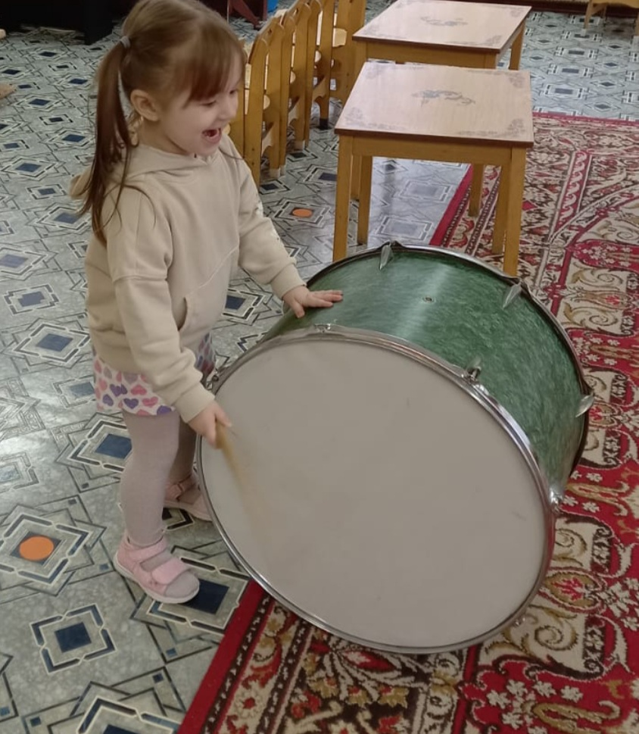
«Где для детей польза, там же для них должно быть и удовольствие». Мишеля Монтеня

Slide 6
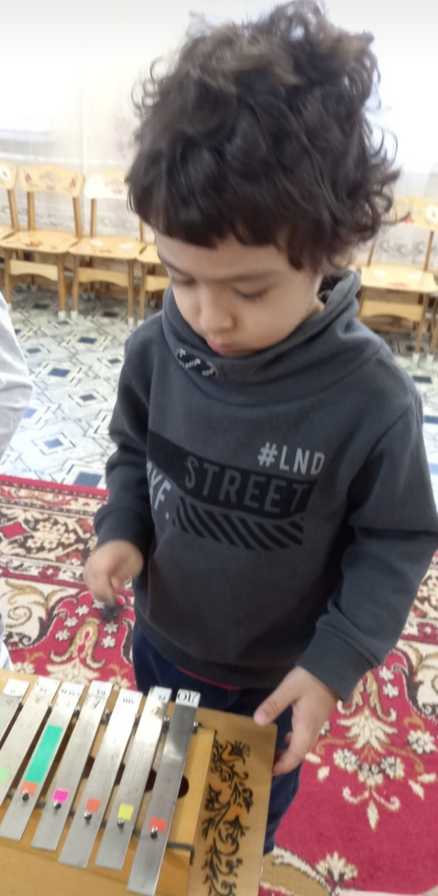

Мудрость древних китайцев
«Я слышу и забываю.
Я вижу и помню долго.
Я делаю и понимаю.»

Slide 7
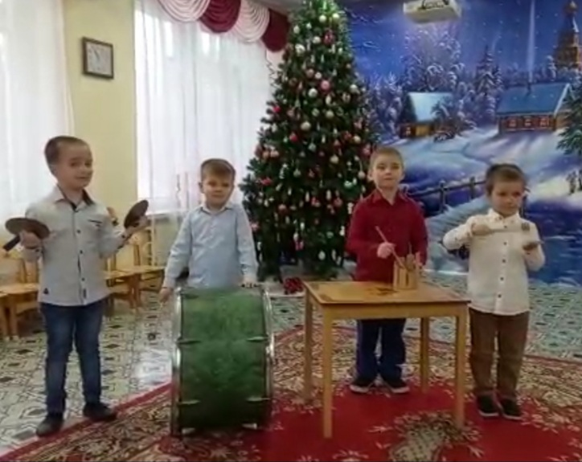
МУЗЫКАЛЬНОЕ ВОСПИТАНИЕ Элементарное музицирование
Цель программы – развитие
творческих, созидательных
способностей детей,
формирование их художественной
культуры в контексте интеграции
музыкального искусства с другими
видами творческого познания
действительности.

Slide 8
Основные задачи программы
формирование и развитие художественного, ассоциативно-образного мышления на примере интеграции искусств (музыкальное – хореографическое – изобразительное и театральное искусство);
воспитание и развитие музыкальных особенностей (ритмического, интонационно-ладового, гармонического, тембрального, регистрового слуха), логики музыкального мышления;
привитие навыков сольного и ансамблевого исполнения на элементарных музыкальных инструментах

Slide 9
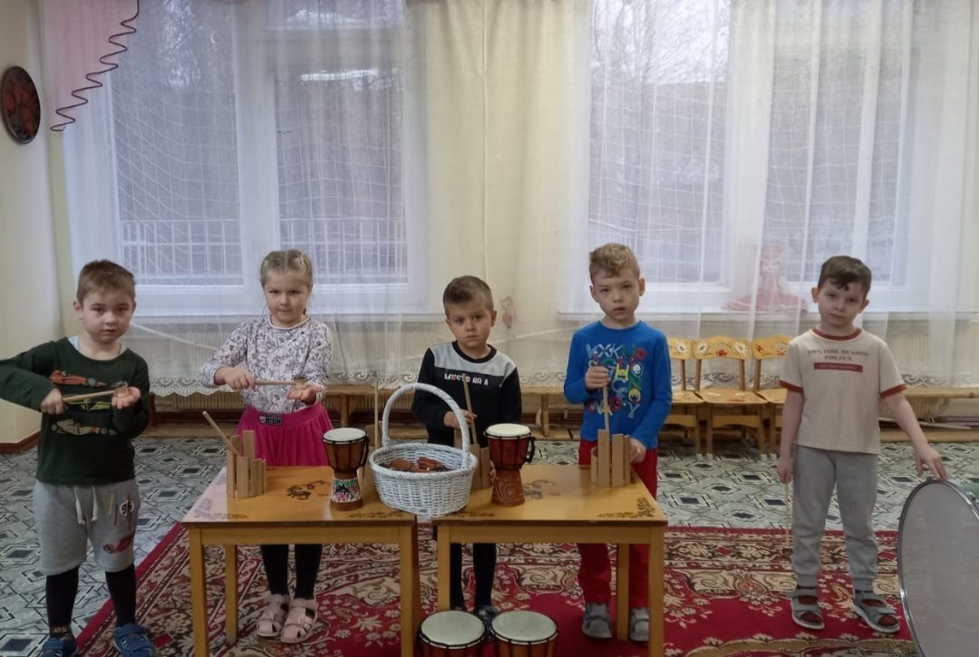
МОДЕЛИРОВАНИЕ ЭЛЕМЕНТОВ МУЗЫКАЛЬНОГО ЯЗЫКА
1.Моделирование метра и размера
2.Моделирование ритма.
3.Моделирование звуковысотных отношений.
4.Моделирование фактуры и партитуры

Slide 10
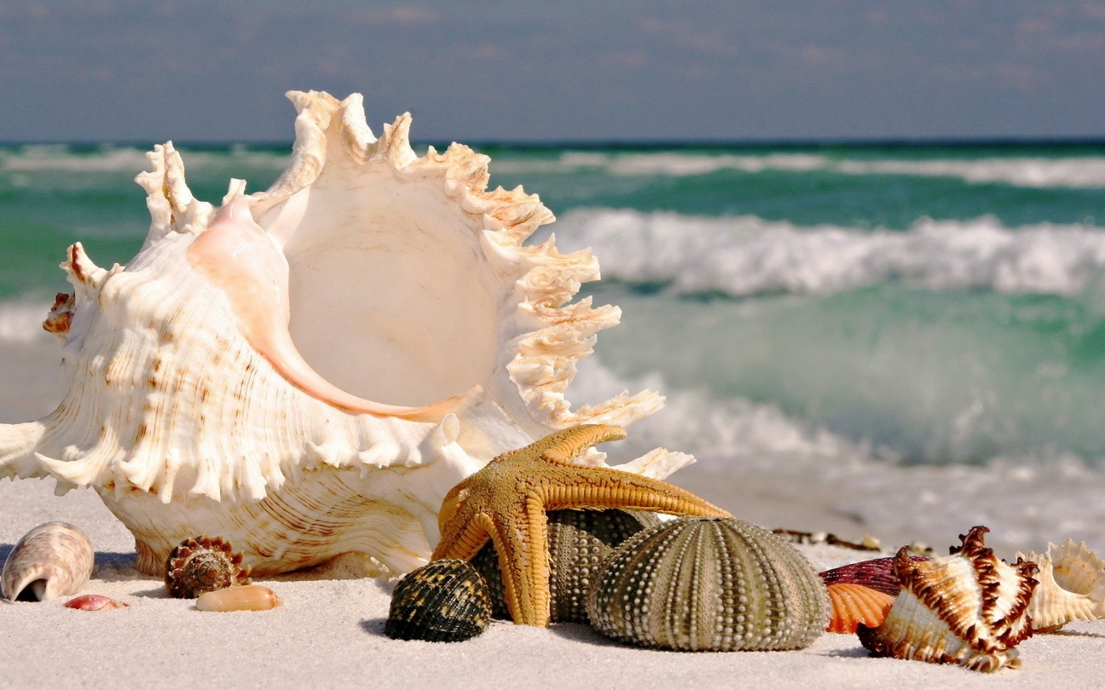

Что могут рассказать нам звуки. Звуки и краски живой и неживой природы.

Slide 11
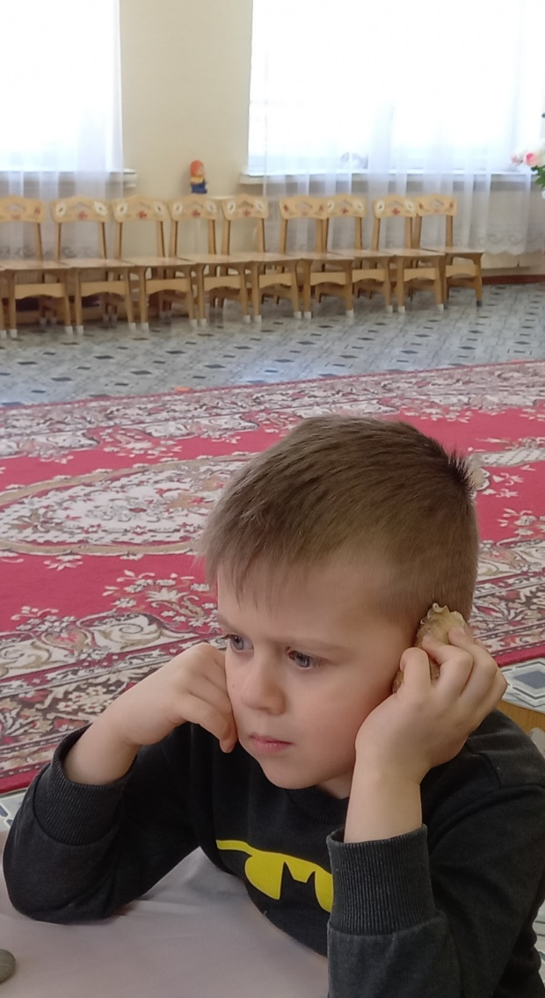

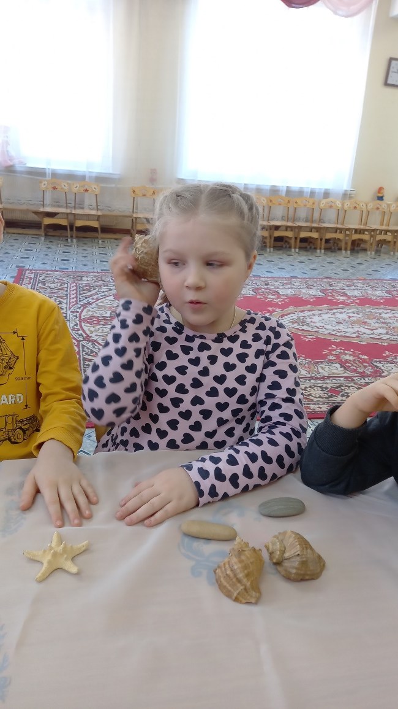
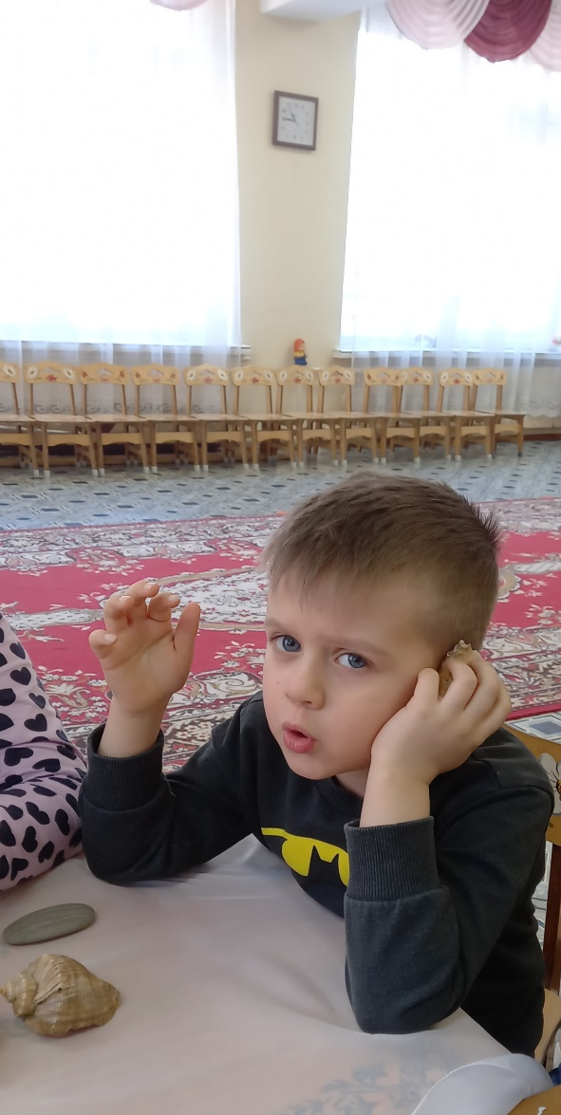
Что могут рассказать нам звуки

Slide 12
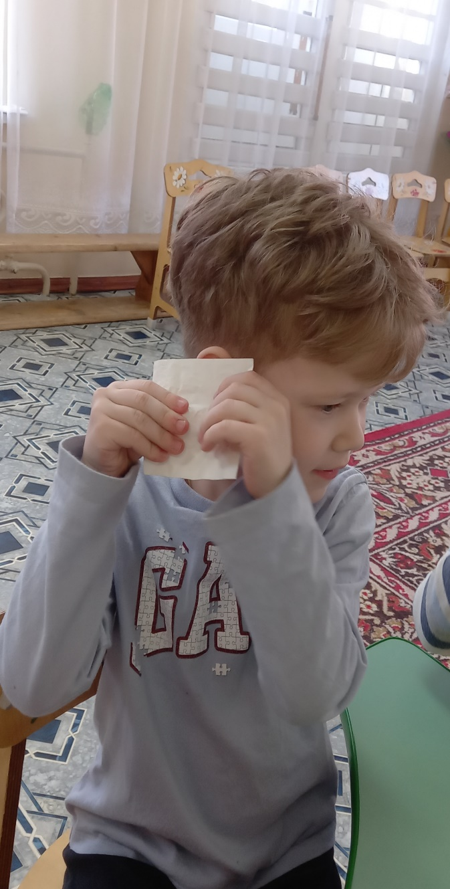
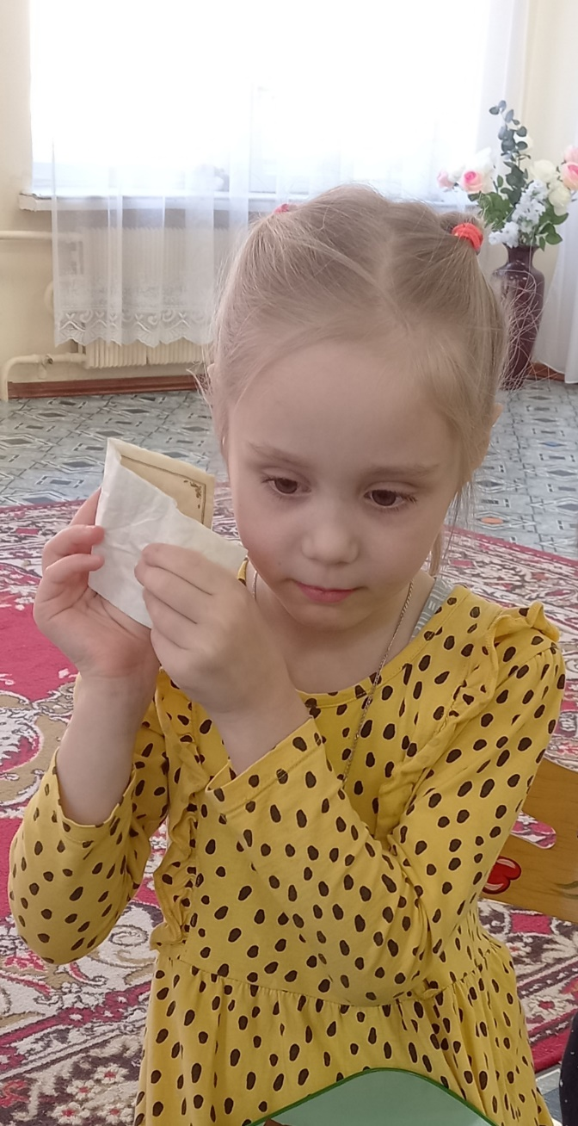
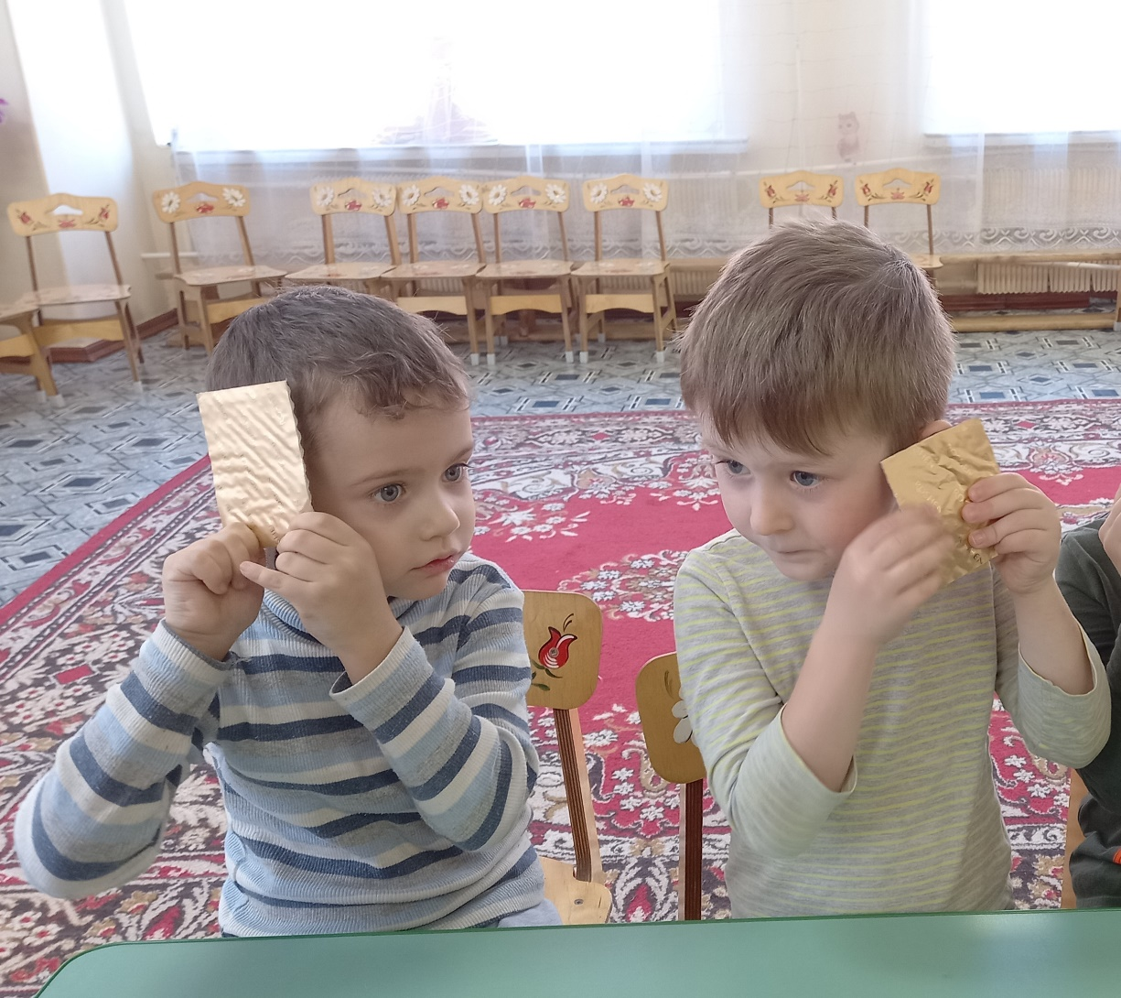
Что могут рассказать нам звуки

Slide 13


Звуки живой и неживой природы природы

Slide 14
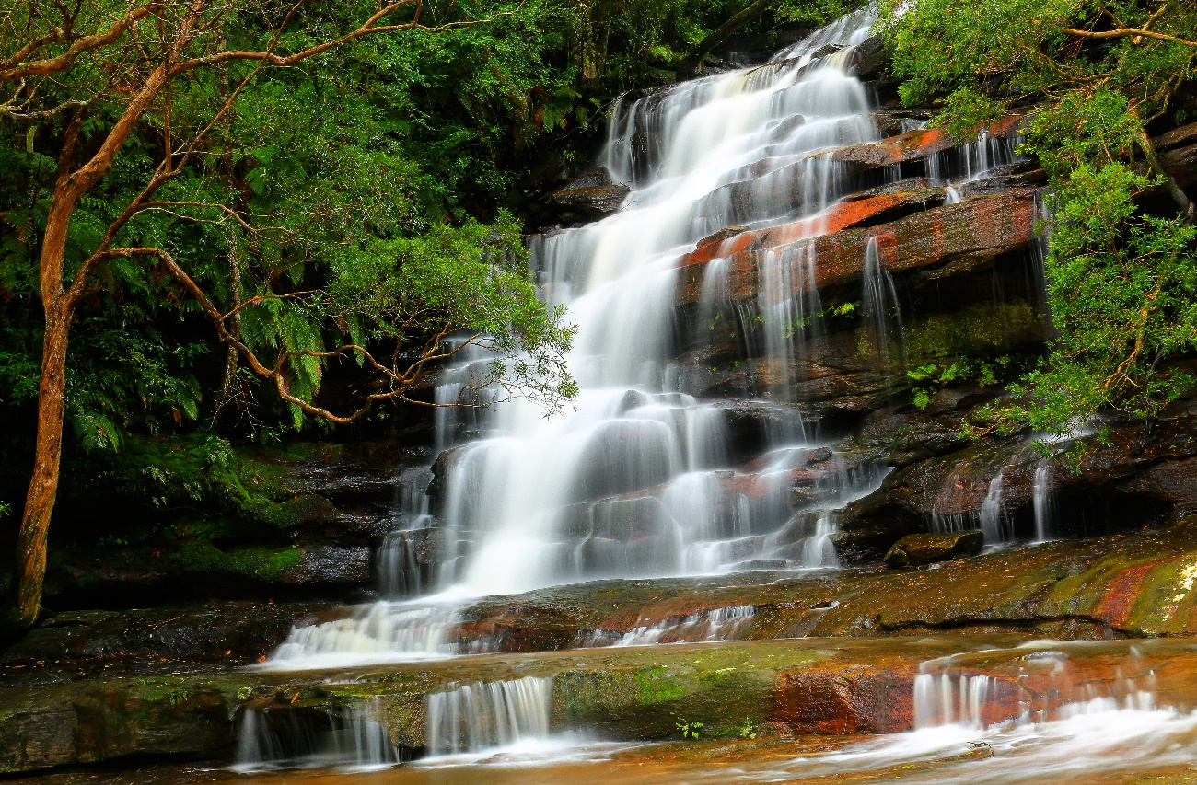
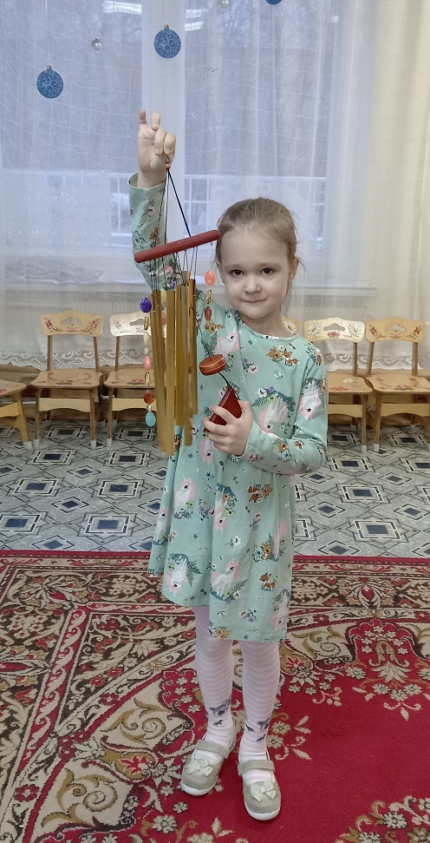
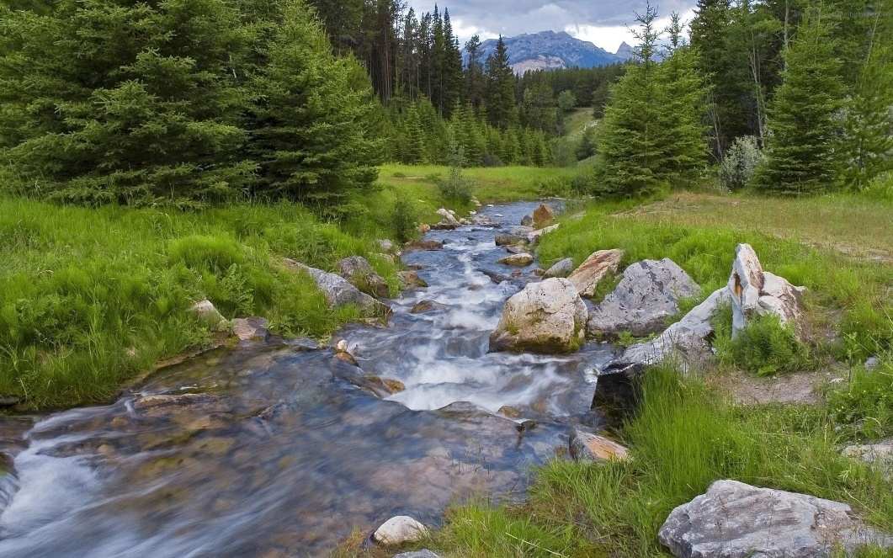
Водопад и ручей

Slide 15
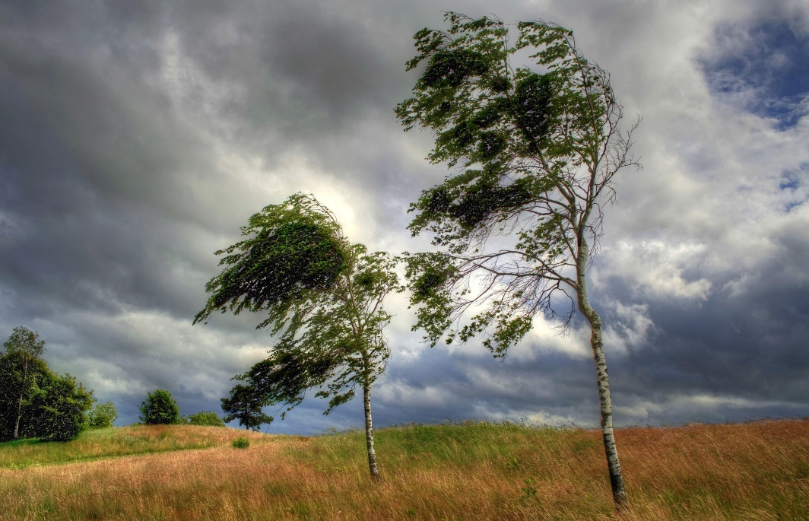

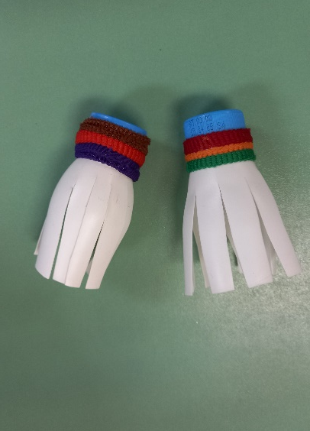
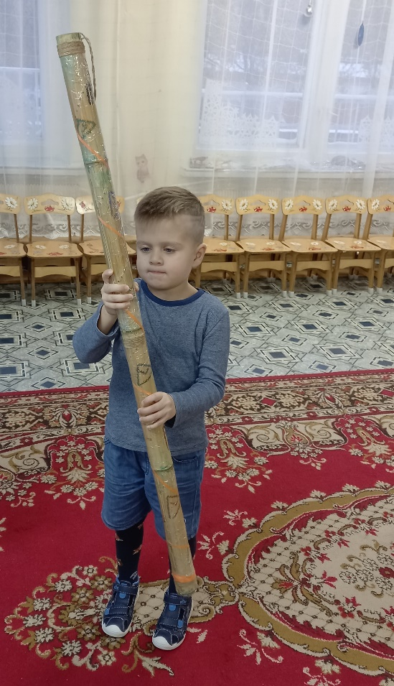
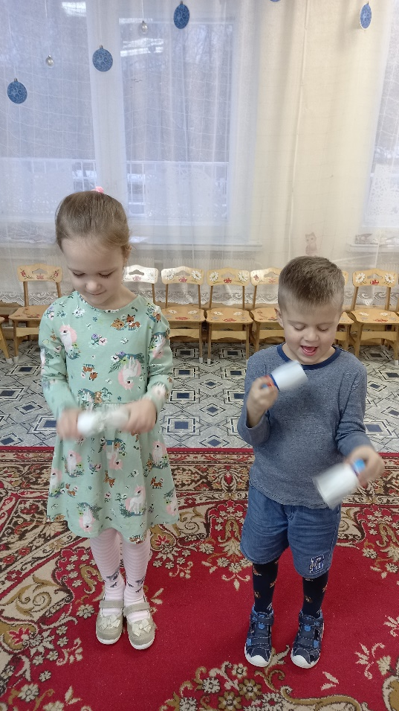
Ветер и дождь

Slide 16
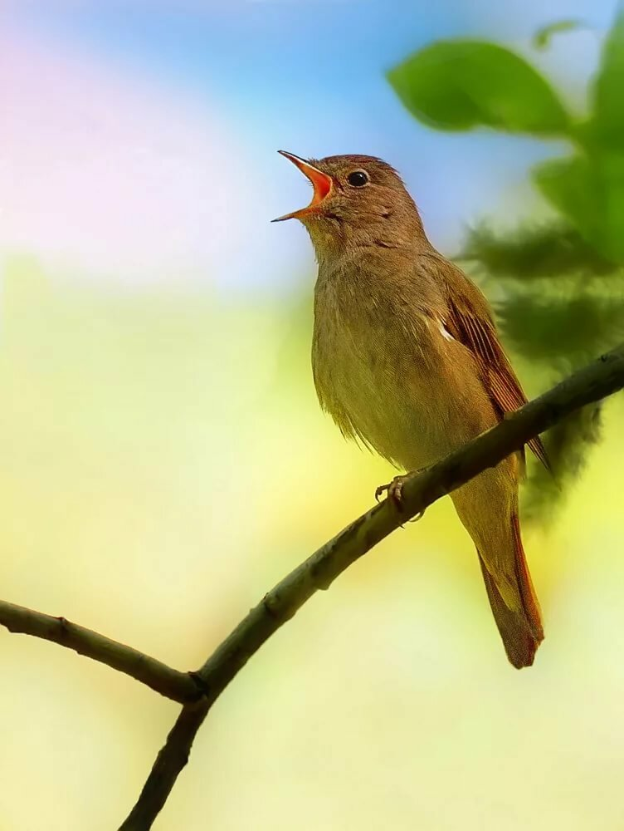
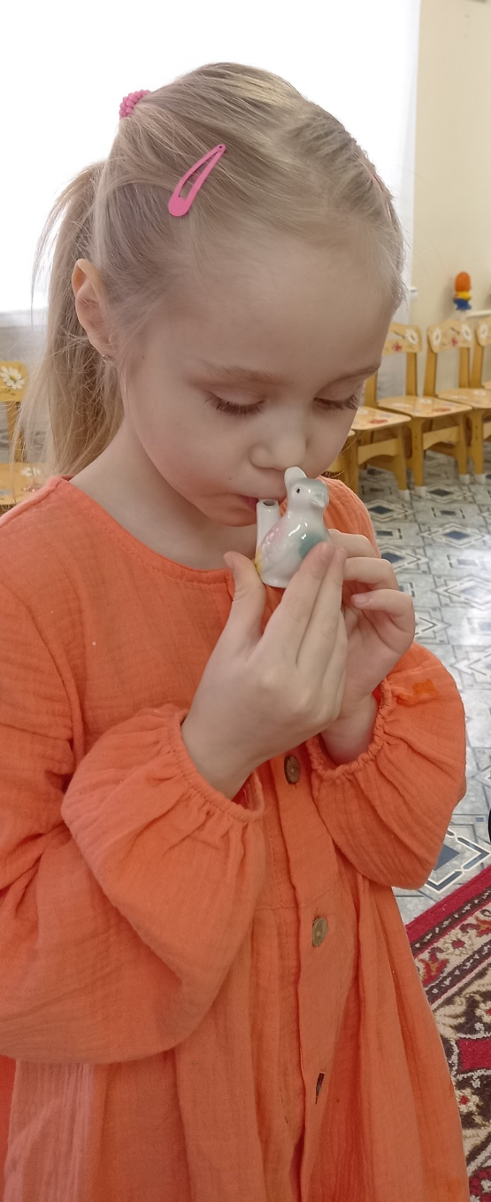
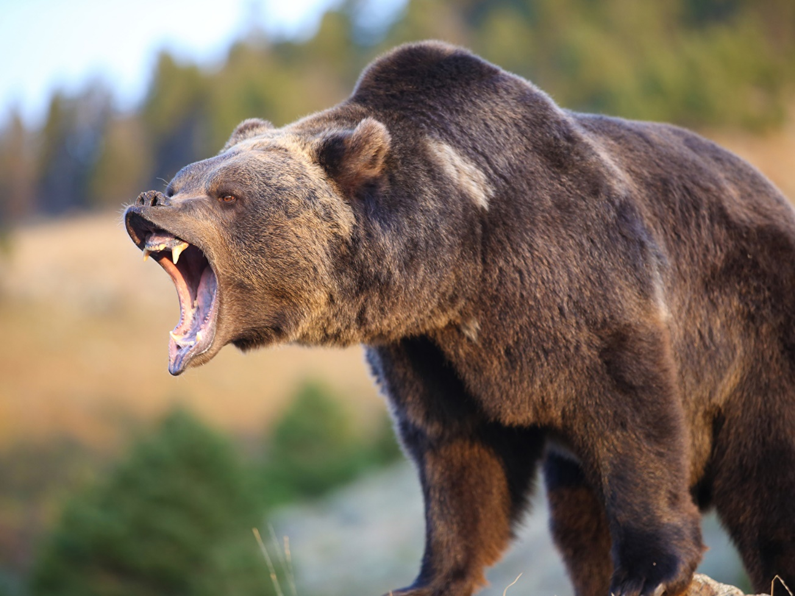
Голоса птиц и зверей

Slide 17
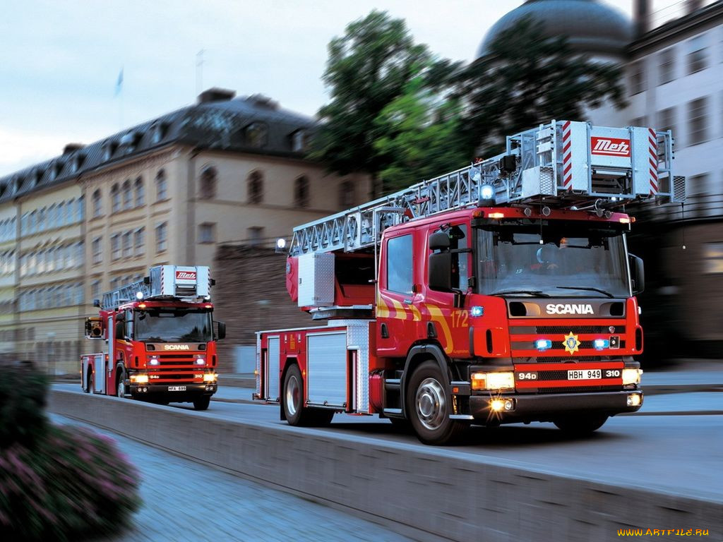

Звуки-носители информации

Slide 18
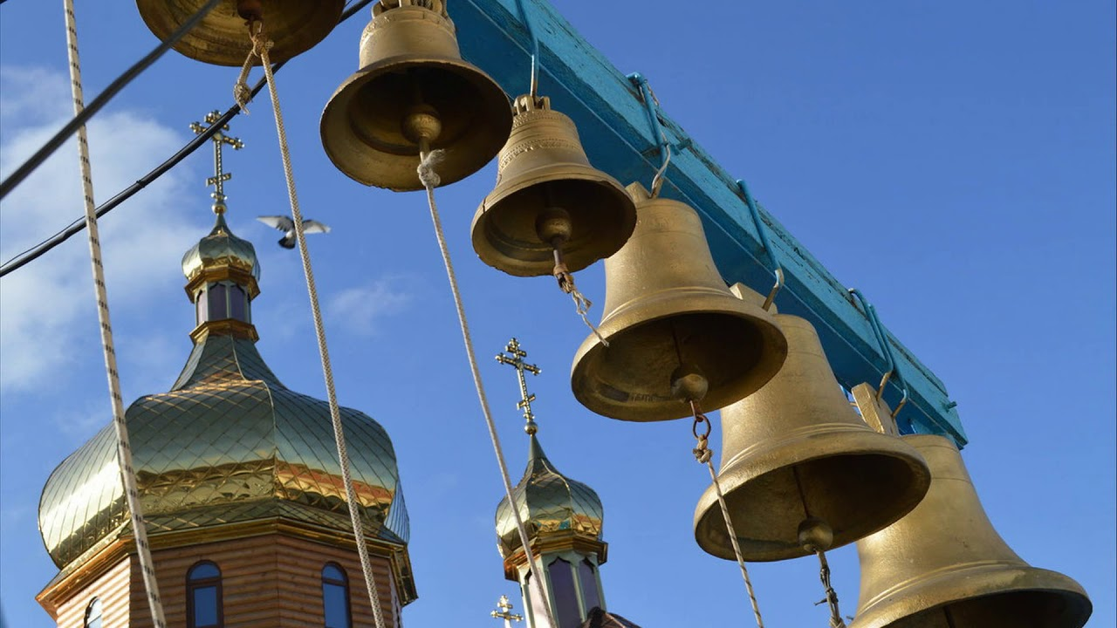
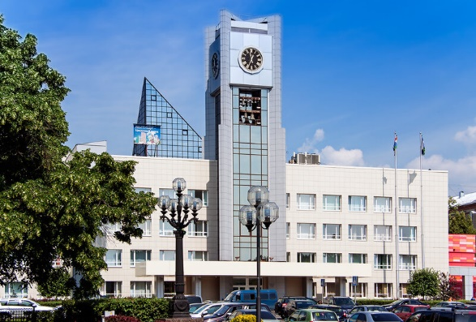
ЗВУК-СИГНАЛ

Slide 19
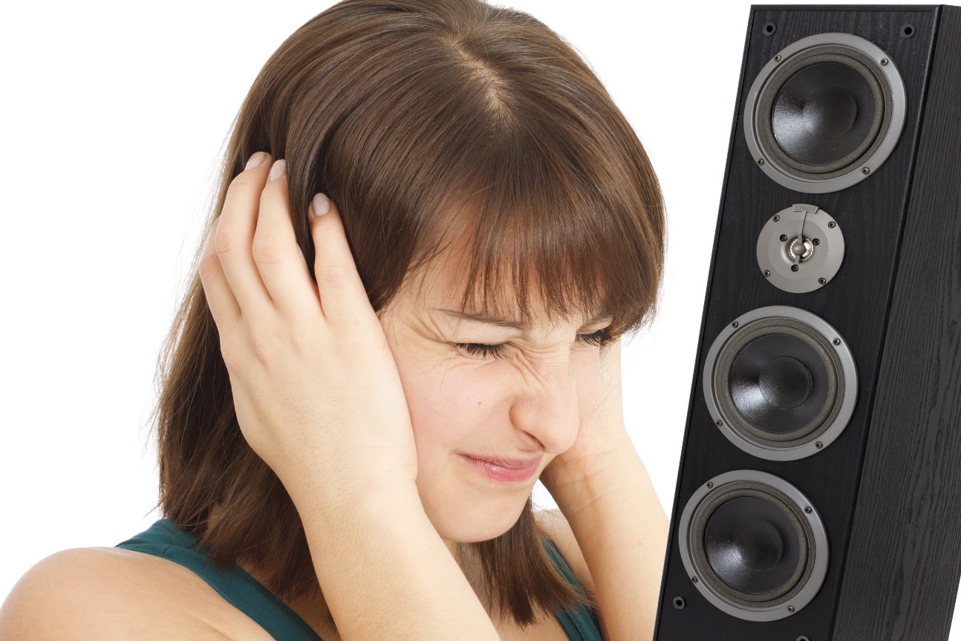
Звуки-враги

Slide 20
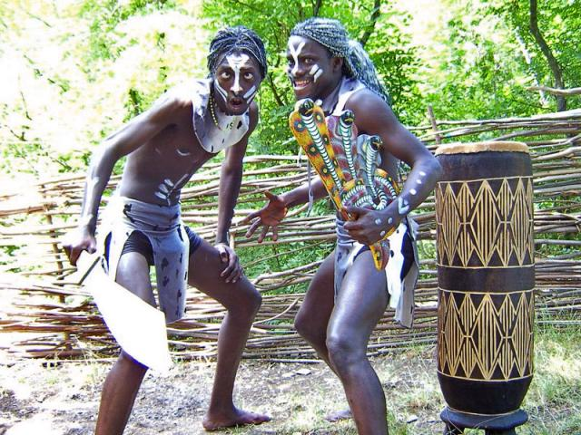
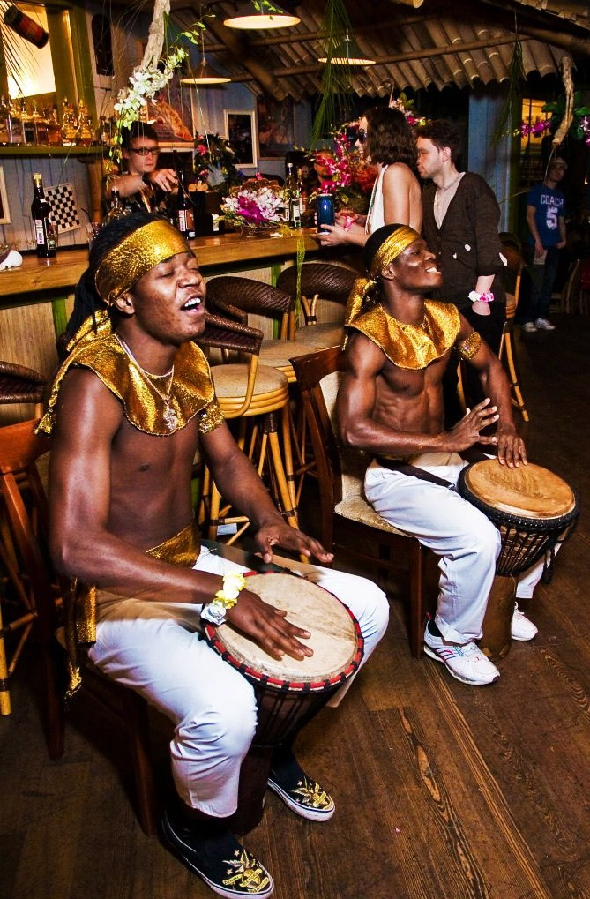
«ГОВОРЯЩИЕ» БАРАБАНЫ
Африка

Slide 21
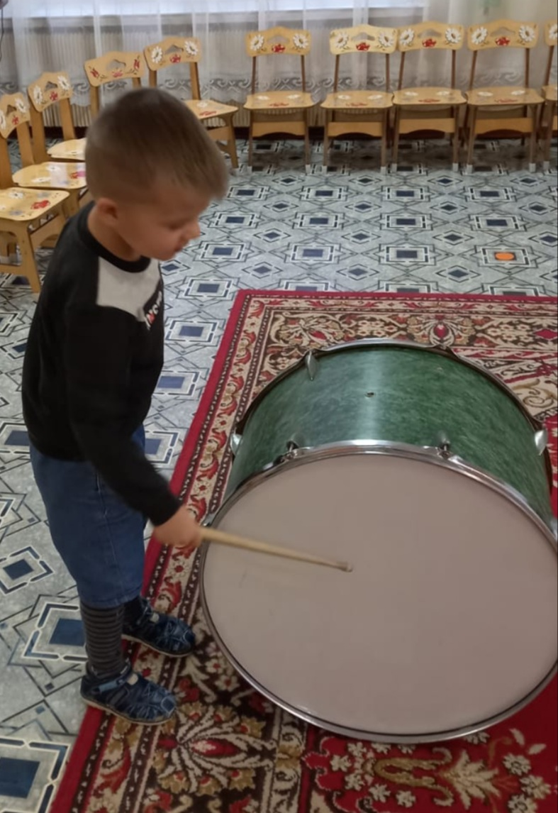
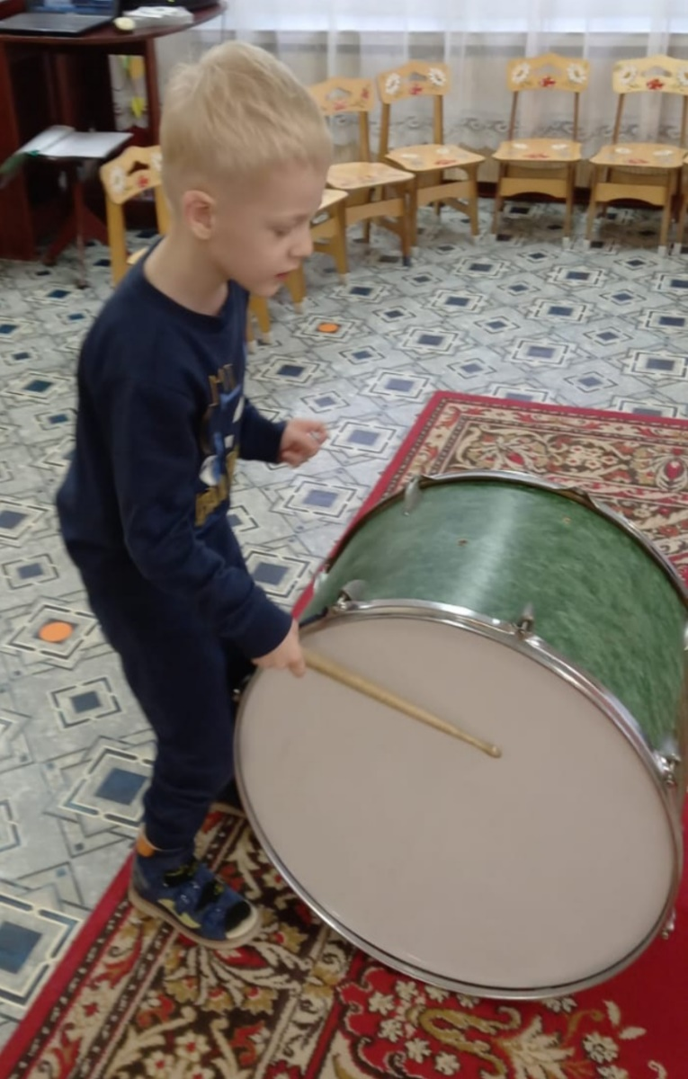
«СЕРДЦЕ» МУЗЫКИ-РИТМ

Slide 22
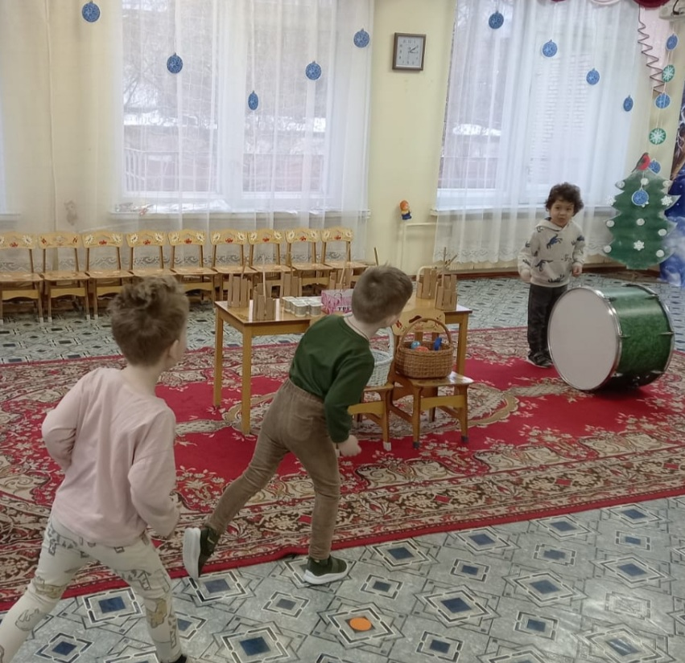
«ГОВОРЯЩИЙ» БАРАБАН

Slide 23
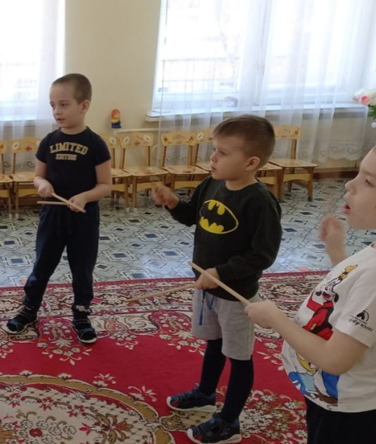
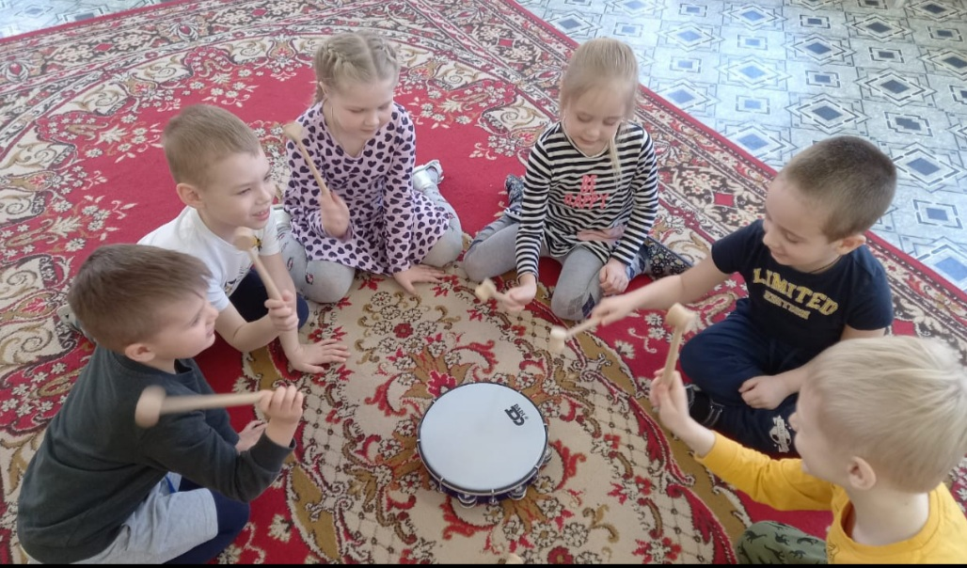
«говорящий» бубен. Музыкальные палочки

Slide 24
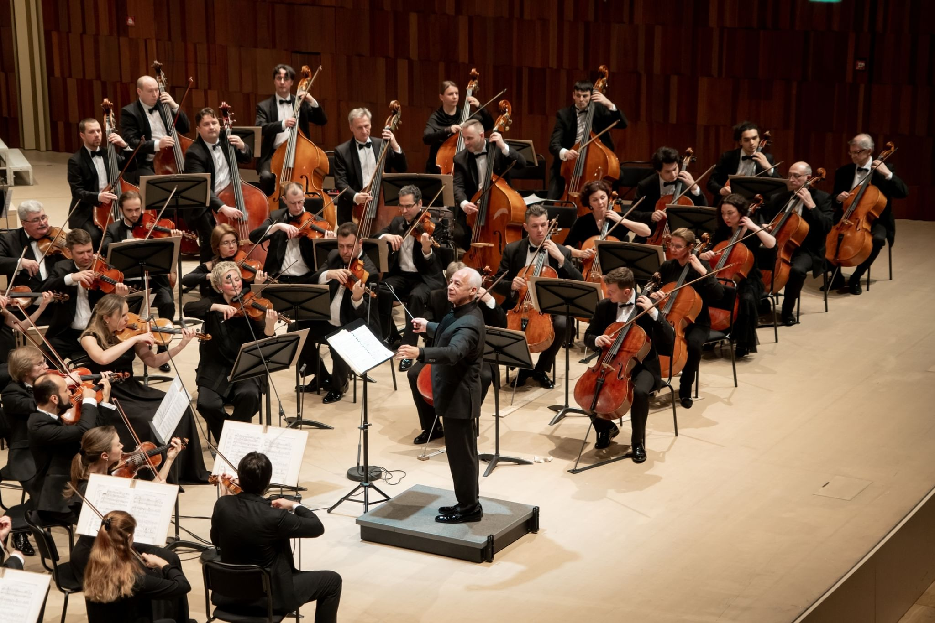
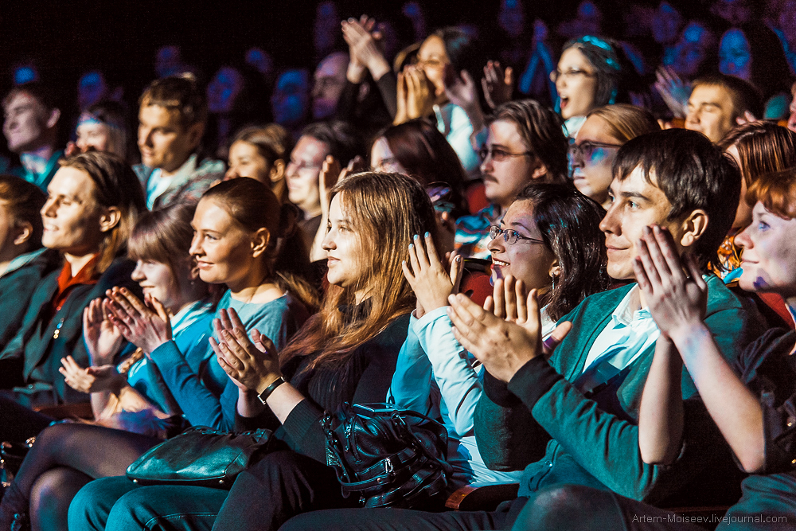
Музыкальные звуки

Slide 25
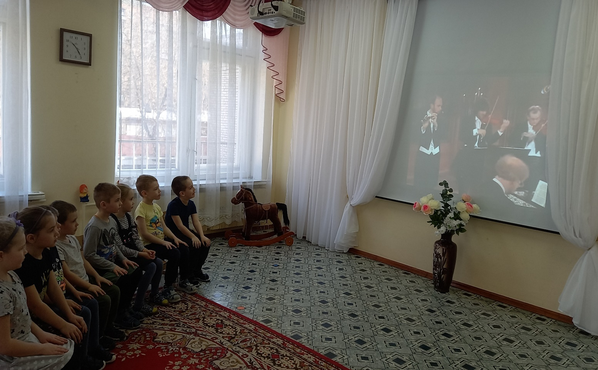
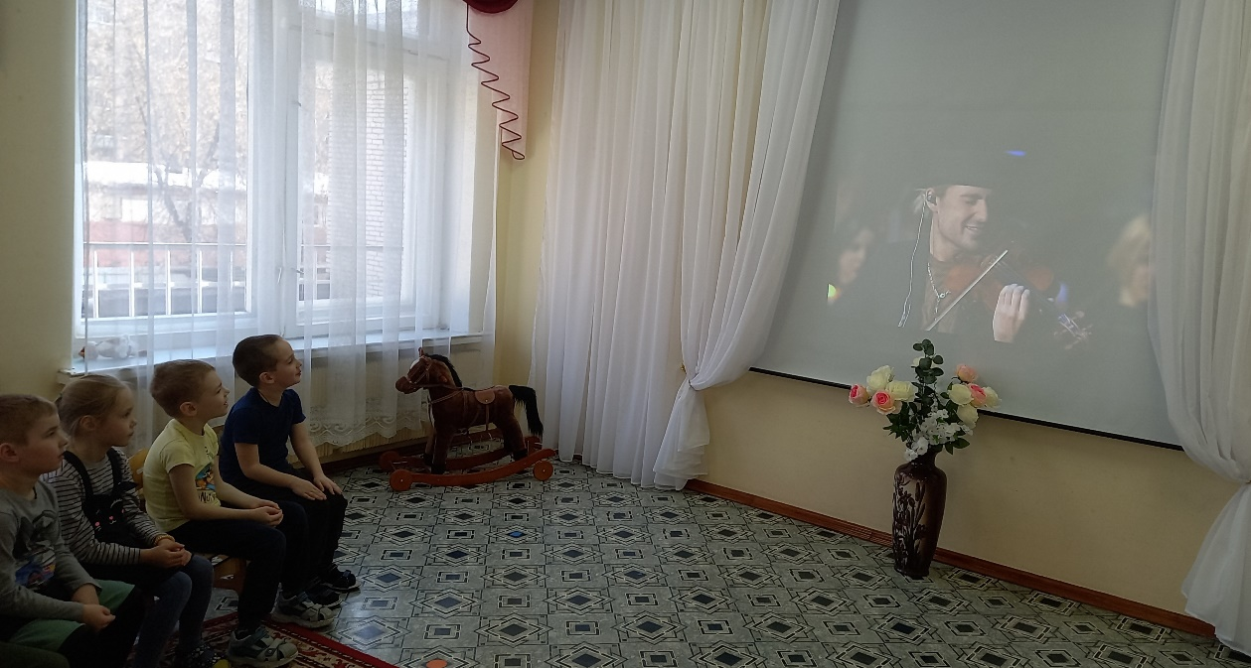
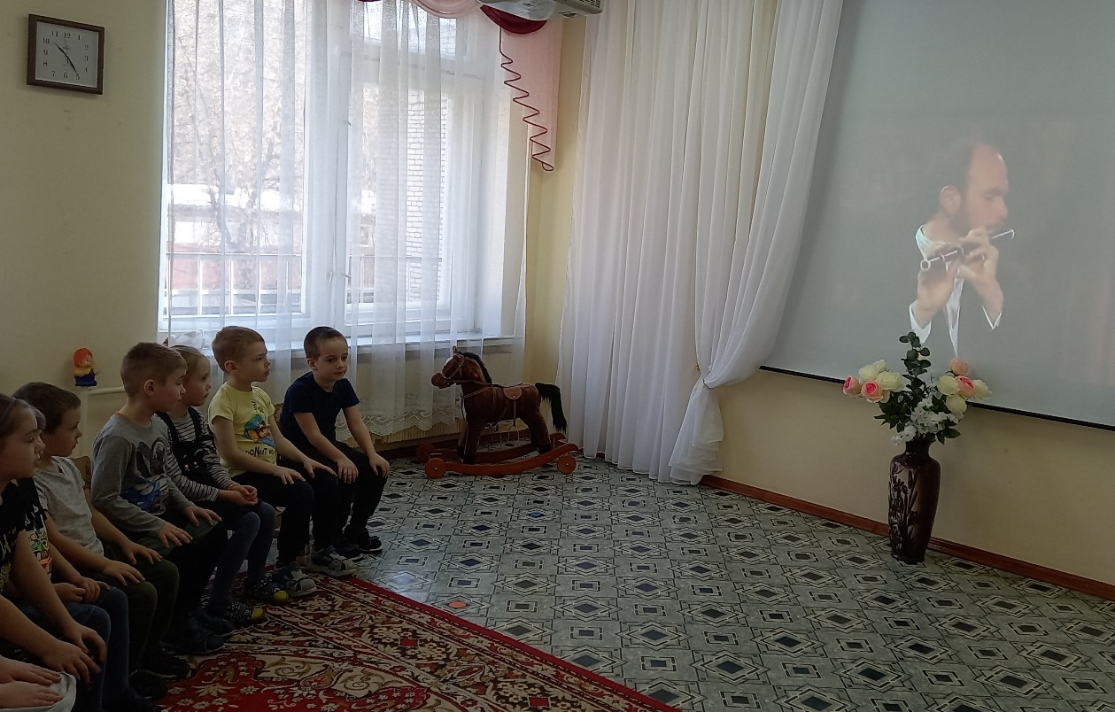
Слушаем музыку

Slide 26
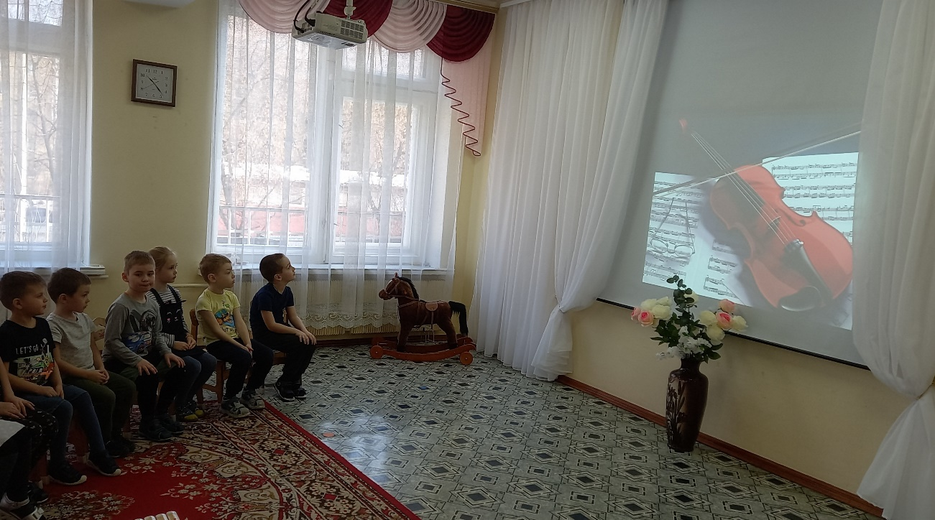
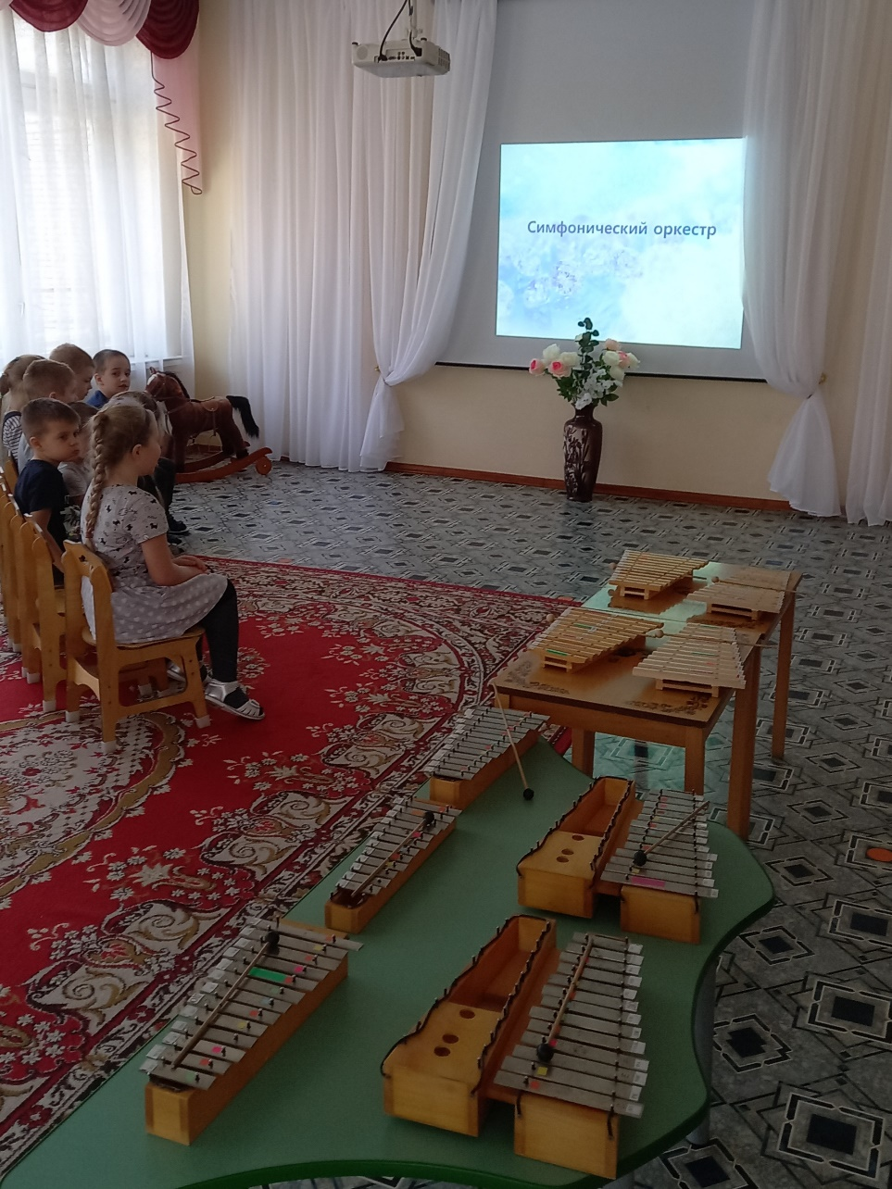
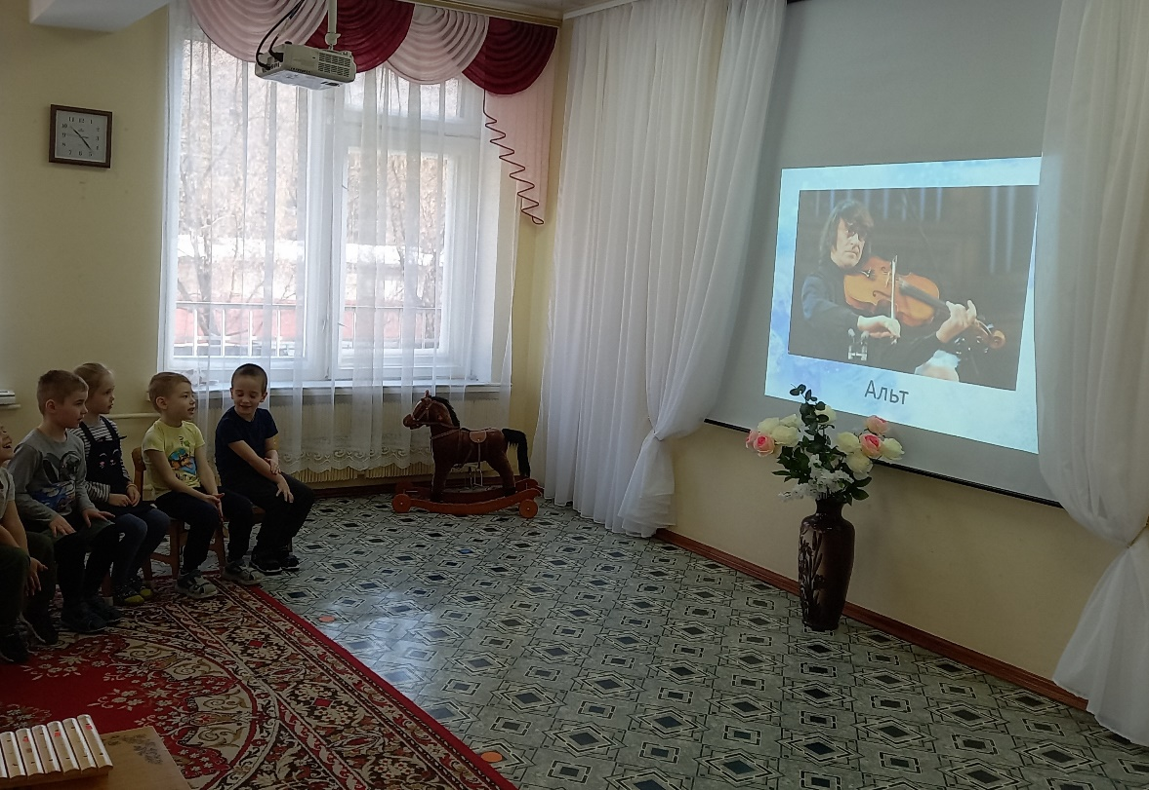
Музыкальные инструменты

Slide 27
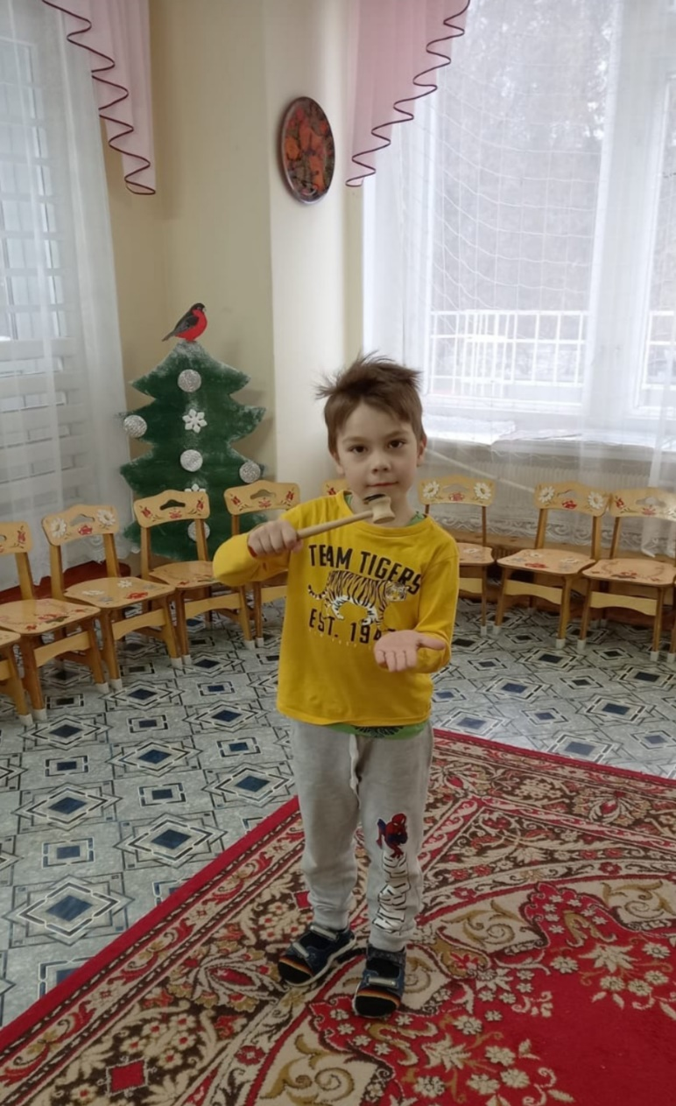
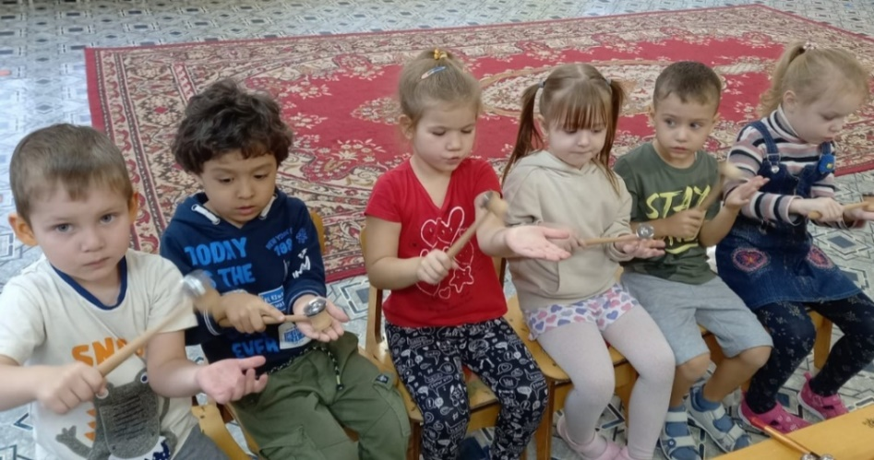
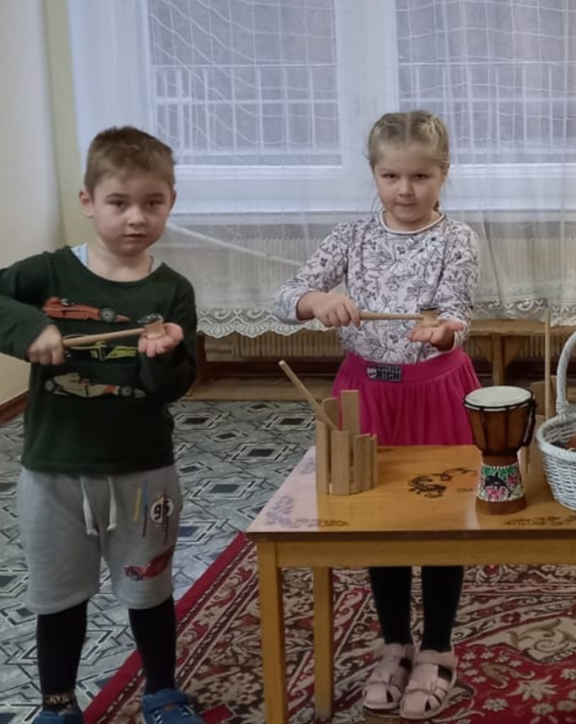
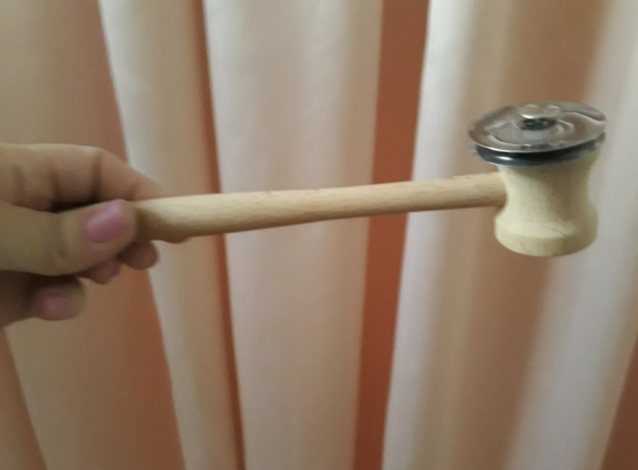
Музыкальный МОЛОТОЧЕК

Slide 28
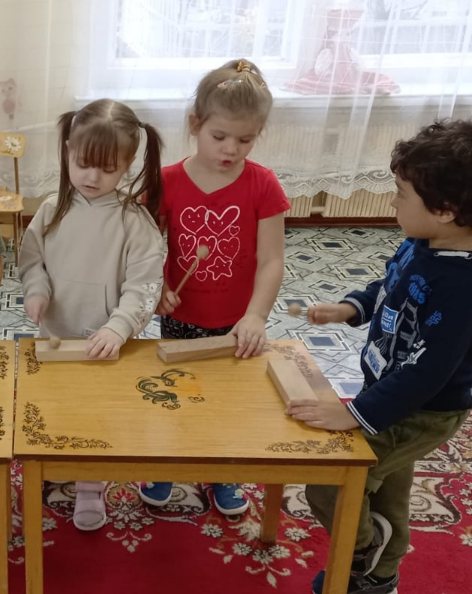

ДЕРЕВЯННАЯ КОРОБОЧКА

Slide 29


НЕЗВУКОВЫСОТНЫЕ ИНСТРУМЕНТЫ

Slide 30

БАРАБАН БОНГО, ТУРЕЦКИЕ БАРАБАНЫ, ТАМБУРИН

Slide 31

НЕЗВУКОВЫСОТНЫЕ ИНСТРУМЕНТЫ

Slide 32


МИР МУЗЫКАЛЬНЫХ ИНСТРУМЕНТОВ: КСИЛОФОН, ТОН-БЛОК

Slide 33



ТОН-БЛОК

Slide 34



КРУГОВОЙ КСИЛОФОН

Slide 35
ДЕРЕВЯННАЯ КОРОБОЧКА

Slide 36
Музыкальный МОЛОТОЧЕК

Slide 38



НАРОДНЫЕ ИНСТРУМЕНТЫ

Slide 39

ОРКЕСТР НАРОДНЫХ ИНСТРУМЕНТОВ

Slide 40


РУБЕЛЬ

Slide 41



РУБЕЛЬ

Slide 42


БУБЕН

Slide 43


МАРАКАСЫ

Slide 44


ШЕЙКЕРЫ, МАРАКАСЫ

Slide 45





Slide 46




Slide 47


БУБЕНЦЫ, МЕДНАЯ ТАРЕЛКА

Slide 48



МЕДНЫЕ ТАРЕЛКИ

Slide 49



ТРЕУГОЛЬНИК

Slide 50


СВИСТУЛЬКА, ФЛЕЙТА

Slide 51


ФАРФОРОВАЯ СВИСТУЛЬКА

Slide 52



МУЗЫКАЛЬНЫЙ ЙОГУРТ

Slide 53


Звуковысотные инструменты ксилофон

Slide 54

КСИЛОФОН, КОЛОКОЛЬЧИК

Slide 55




Slide 56




Slide 57




Slide 58


КОЛОКОЛЬЧИКИ

Slide 59






Slide 60


ХРУСТАЛЬНЫЕ ЗВУКИ

Slide 62
Музыкальные инструменты

Slide 63


Мир инструментов

Slide 64
Слушаем музыку

Slide 65



ТЕМАТИЧЕСКОЕ МОДЕЛИРОВАНИЕ (речевое музицирование)
Мелкий дождик у ворот
Кап,кап,кап
В листьях сада шелестит
Кап,кап,кап.
Мокнет мячик у ворот,
Кап,кап,кап.
Мокнет поле,огород
Кап,кап,кап.

Slide 66

В моем доме тишина
В моем доме тишина,
В моем доме я одна.
Только, где-то шуршунчики шуршат
(маракасы, ладони)
Стукунчики стучат (коробочка)
Звурчунчики звучат (колокольчики, треугольник, тубофон)

Slide 67


Шепот и ШОРОХ
В тишине лесной глуши
Шепот к Шороху спешит.
Шепот к Шороху спешит,
Шепот по лесу шуршит.

Slide 68


Дед Мороз
Ночью в поле снег летучий, Вся в серебряных сосульках
Тишина. Борода
В темном небе, в мягкой тучи У него во рту свистулька
Спит луна Изо льда
Тихо в поле. Темный-темный Все снежинки по сугробам
Смотрит лес. Улеглись
Дед Мороз, старик огромный Все снежинки огонечками
С елки слез. Зажглись
Весь он белый, весь в обновах
Весь в звездах.
В белой шапке и пуховых
Сапогах

Slide 69
ПОТЕШКА
ИГРАЕТ КОТ НА СКРИПКЕ,
НА БЛЮДЕ ПЛЯШУТ РЫБКИ,
ТАНЦУЮТ ЧАШКИ, БЛЮДЦА,
А ЛОШАДИ СМЕЮТСЯ.

Slide 70


Slide 71


«Без творчества немыслимо познание человеком
своих сил, способностей, наклонностей.
Творчество – это деятельность, в которой
раскрывается духовный мир личности.
Это своеобразный магнит, который притягивает
человека к человеку»
В. Сухомлинский

